Slide 1


Slide 2

Системно-деятельностный подход – основа ФГОС
Традиционной целью школьного образования многие годы являлось овладение системой знаний, составляющих основу наук.

Slide 3
Системно-деятельностный подход – основа ФГОС
Развитие личности человека – это развитие системы «человек – мир».

Slide 4

Системно-деятельностный подход – основа ФГОС
Системно-деятельностный подход базируется на обеспечении соответствия учебной деятельности обучающихся их возрасту и индивидуальным особенностям.

Slide 5

Системно-деятельностный подход – основа ФГОС
Суть деятельностного подхода заключается в переходе от информационного репродуктивного знания к знанию действия.

Slide 6
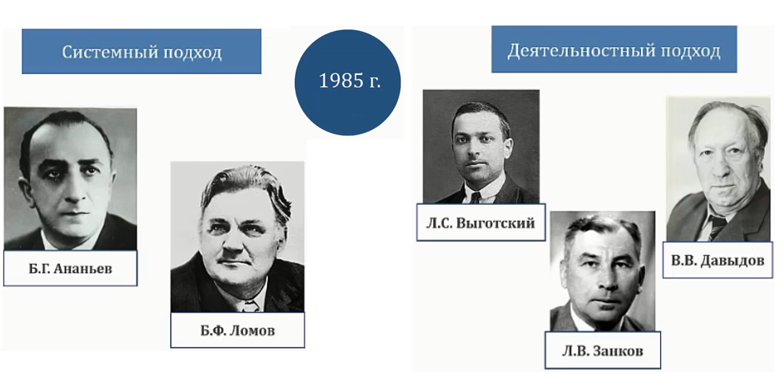
Системно-деятельностный подход – основа ФГОС

Slide 7


Slide 8
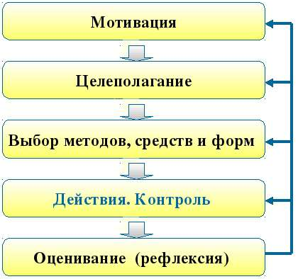
Структура деятельности

Slide 9

Системно-деятельностный подход – основа ФГОС
Система – совокупность взаимосвязанных и взаимозависимых компонентов, образующих единство и целостность.

Slide 10
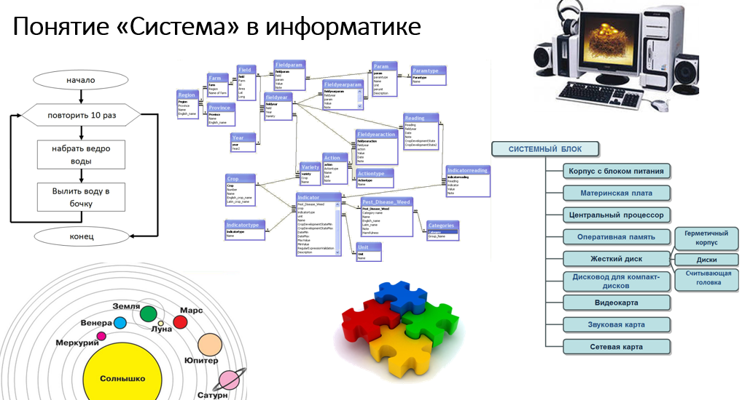

Slide 11
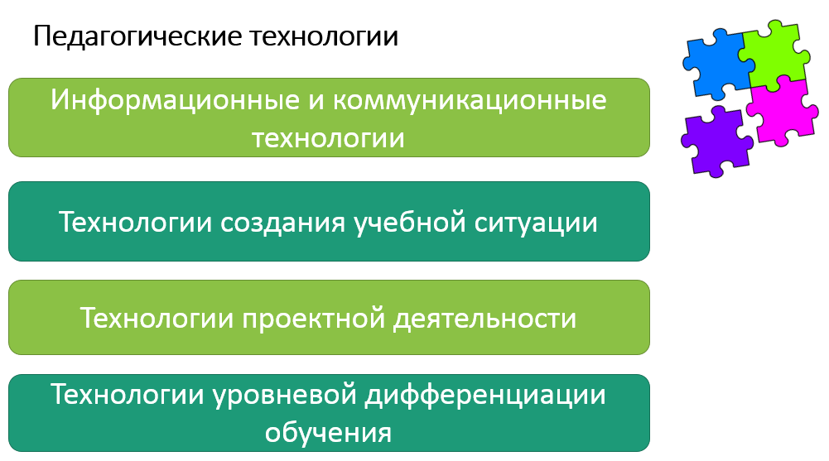
Создание
Учебных
ситуаций

Slide 12
Цели системно-деятельностного подхода
Системно-деятельностный подход нацелен на:
воспитание и развитие качества личности, отвечающих требованиям информационного общества;
использование разнообразных форм и учет индивидуальных особенностей учащихся;

Slide 13
Цели системно-деятельностного подхода
Системно-деятельностный подход нацелен на:
развитие личности обучающегося в процессе самостоятельного познания и освоения мира;
развитие личности, на формирование гражданской идентичности.

Slide 14
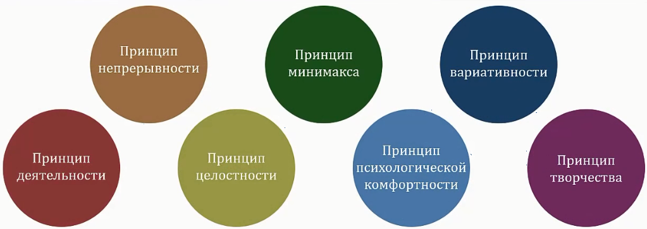
Система дидактических принципов

Slide 15
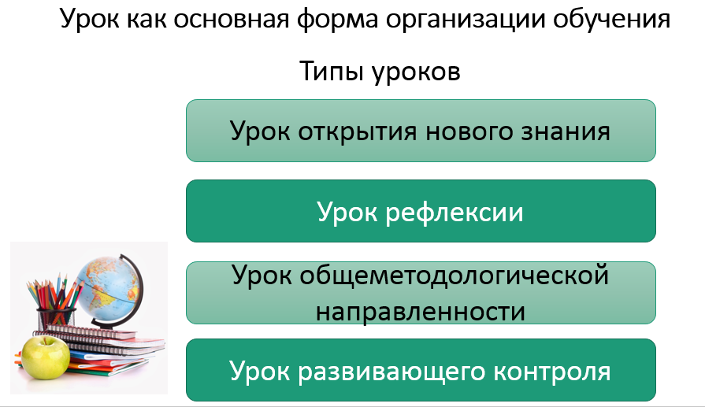
Типы уроков

Slide 16
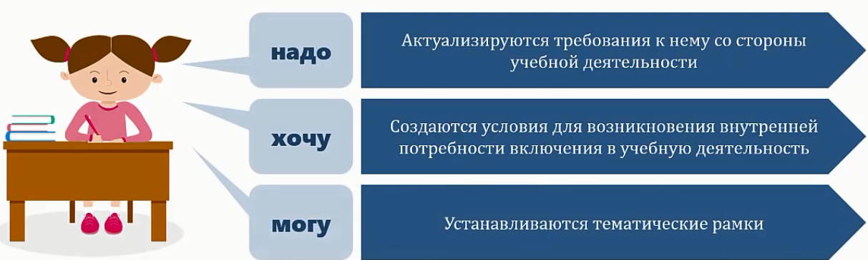
Структура уроков ведения нового знания
Мотивация (самоопределение)
к учебной деятельности

Slide 17
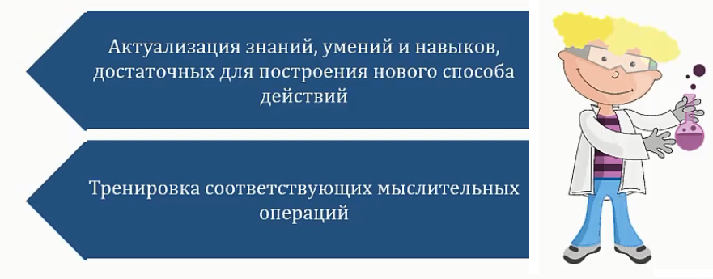
Структура уроков ведения нового знания
Актуализация и фиксирование
индивидуального затруднения
в пробном учебном действии

Slide 18
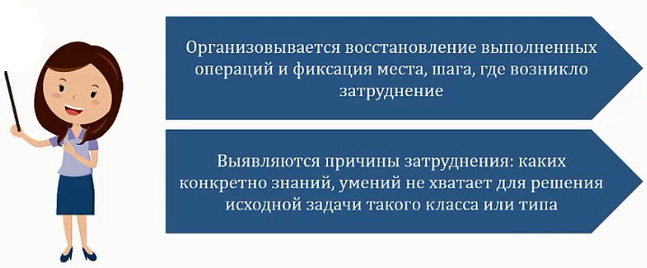
Структура уроков ведения нового знания
Выявление места и причины затруднения

Slide 19
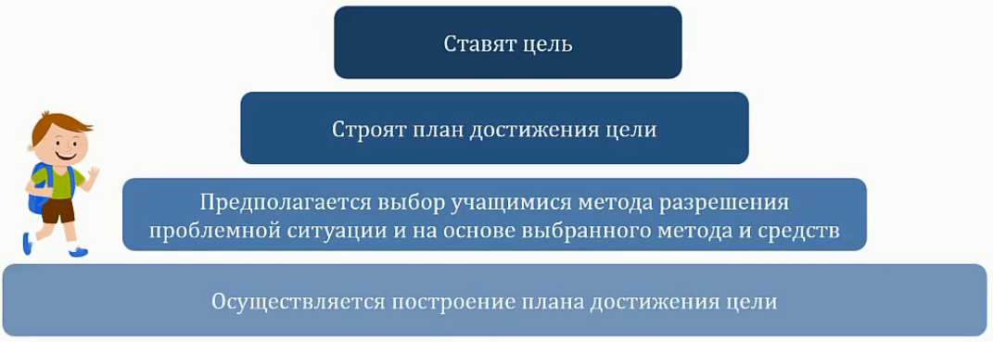
Структура уроков ведения нового знания
Построение проекта выхода из затруднения

Slide 20
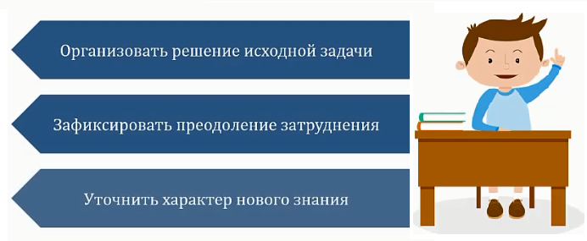
Структура уроков ведения нового знания
Реализация построенного проекта

Slide 21

Структура уроков ведения нового знания
Первичное закрепление
с проговариванием во внешней речи

Slide 22

Структура уроков ведения нового знания
Самостоятельная работа
с самопроверкой по эталону

Slide 23
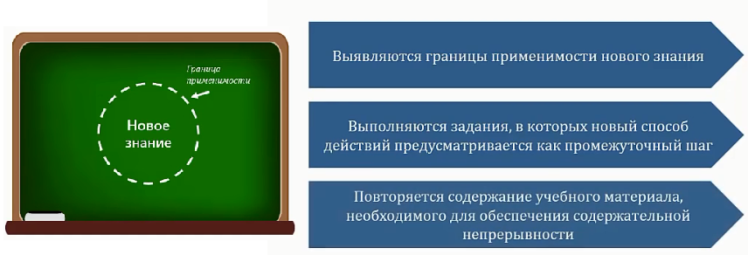
Структура уроков ведения нового знания
Включение в систему знаний и повторение

Slide 24
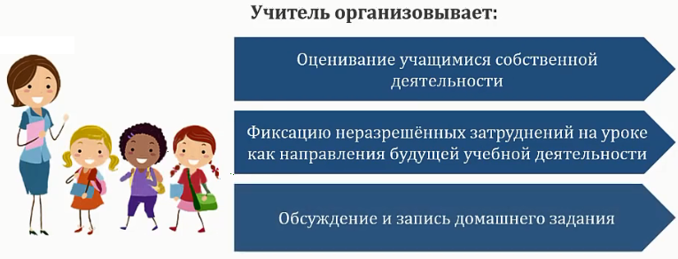
Структура уроков ведения нового знания
Рефлексия учебной деятельности

Slide 25
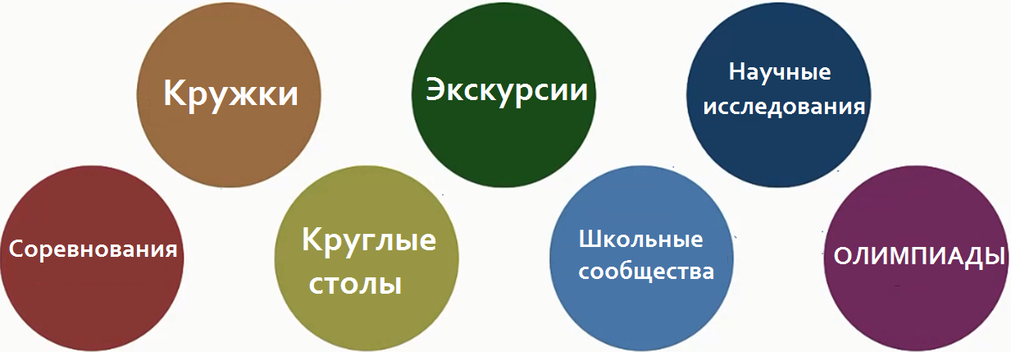
Внеурочная деятельность

Slide 26
